Slide 1
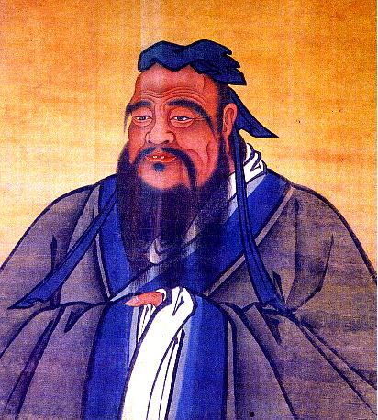
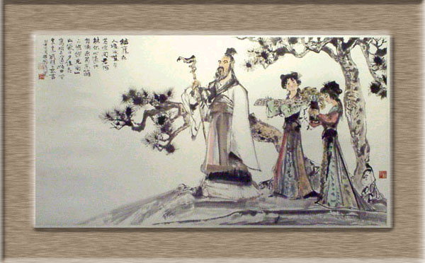
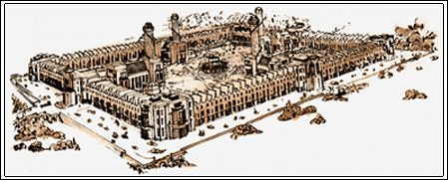
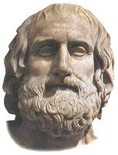
对标导学
儒
家
大
同
思
想
陶渊明
孔
子
桃
花
源
新
和
谐
公
社
蓝
图
欧文
柏拉图
理
想
国

Slide 2
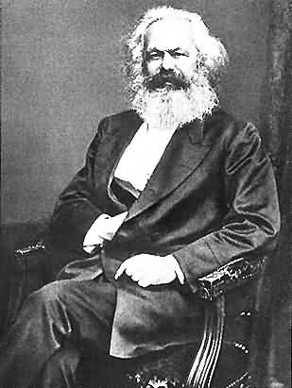
对标导学
在人类思想史上没有一种学说像马克思那样对世界产生如此巨大的影响。
——习近平

Slide 3



第11课 马克思主义的诞生与传播

Slide 4
学习目标
1、自主学习，构建本节课的知识体系。
2、以小组为单位搜集图文、视频资料，展示马克思生活的时代，构建时空观念；研读《共产党宣言》原文，了解其内容和意义；广泛搜集马克思主义产生意义的史料，理解先进思想对于历史与现实的时代意义。增强道路自信。

Slide 5
自学静悟
1、马克思生活的时代有什么特征？对其思想产生了怎样的影响？
2、《共产党宣言》的内容和意义
3、巴黎公社留下怎样的遗产？如何发展了马克思主义学说？
4、马克思主义对世界产生了怎样的意义？
5、构建本节课的知识体系。

Slide 6
合作学习
我展示
我质疑
我补充

Slide 7
成果展示
搜集马克思的个人经历，为马克思制作年表。

Slide 8
1883年
65岁，逝于伦敦
1867
49岁，潜心20年，写作《资本论》，第一卷出版
1864
46岁，组织成立第一国际
1848
30岁起草《共产党宣言》积极参加欧洲革命提供指导
1847
29岁，加入并改组共产主义者同盟
1845
与恩格斯结成伟大友谊，深入了解、指导工人运动
1844
26岁，写作《德意志意识形态》形成唯物史观
1843
25岁，法国，积极参与工人运动，唯物主义和共产主义思想发展
1842
24岁，第一份工作莱茵报编辑，为民发声
1836
18岁，大学时代，广泛接触德国古典哲学
1835
17岁高中毕业，立志为人类工作
1818
出生于德国特利尔律师家庭，从小受启蒙思想影响

Slide 9
时代是思想之源——憧憬理想社会
资本主义经济发展
工人运动的发展
马克思主义理论来源

Slide 10
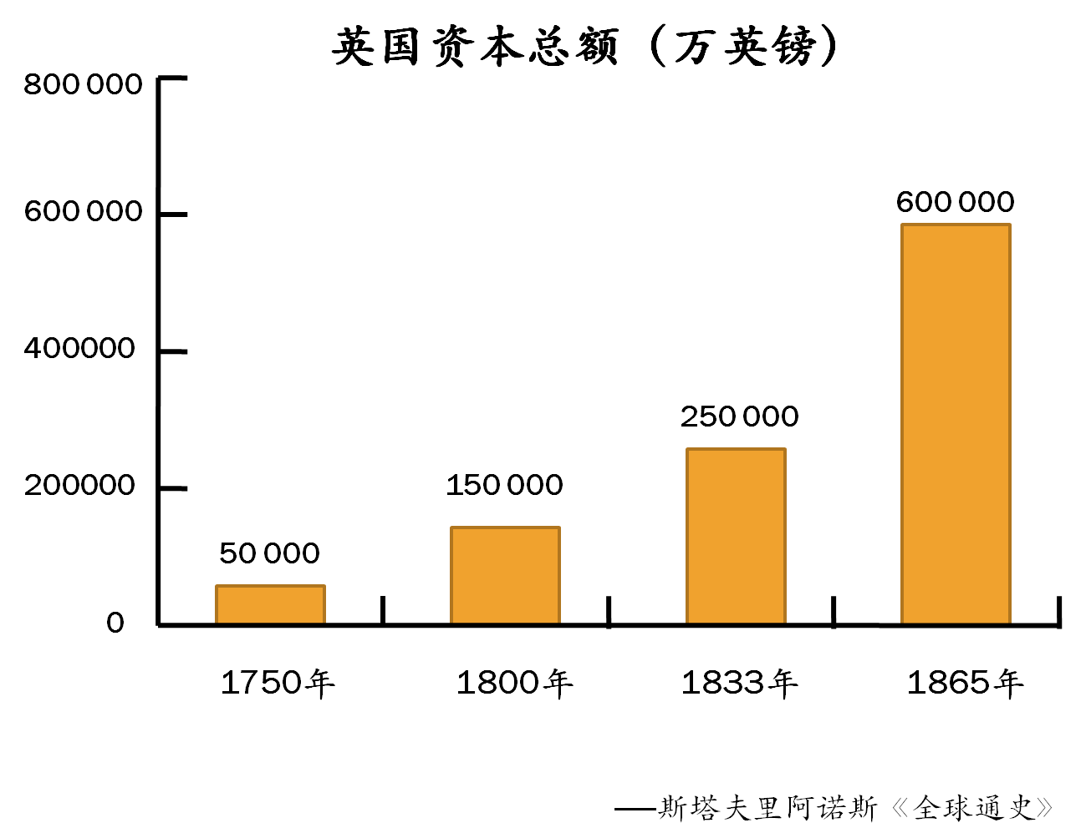
资本主义经济发展
材料一：工业革命前，人类的生产力每1000年才增长1倍，而英国在19世纪的100年中，GDP增长了约4倍。
——钱乘旦《英国工业革命中人文灾难及其解决》

Slide 11
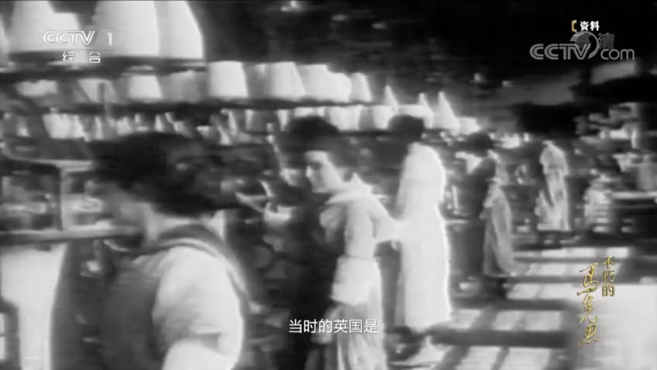
资本主义经济发展
——工业革命暴露了资本主义社会的主要矛盾
请思考：工业革命对社会带来哪些影响？

Slide 12

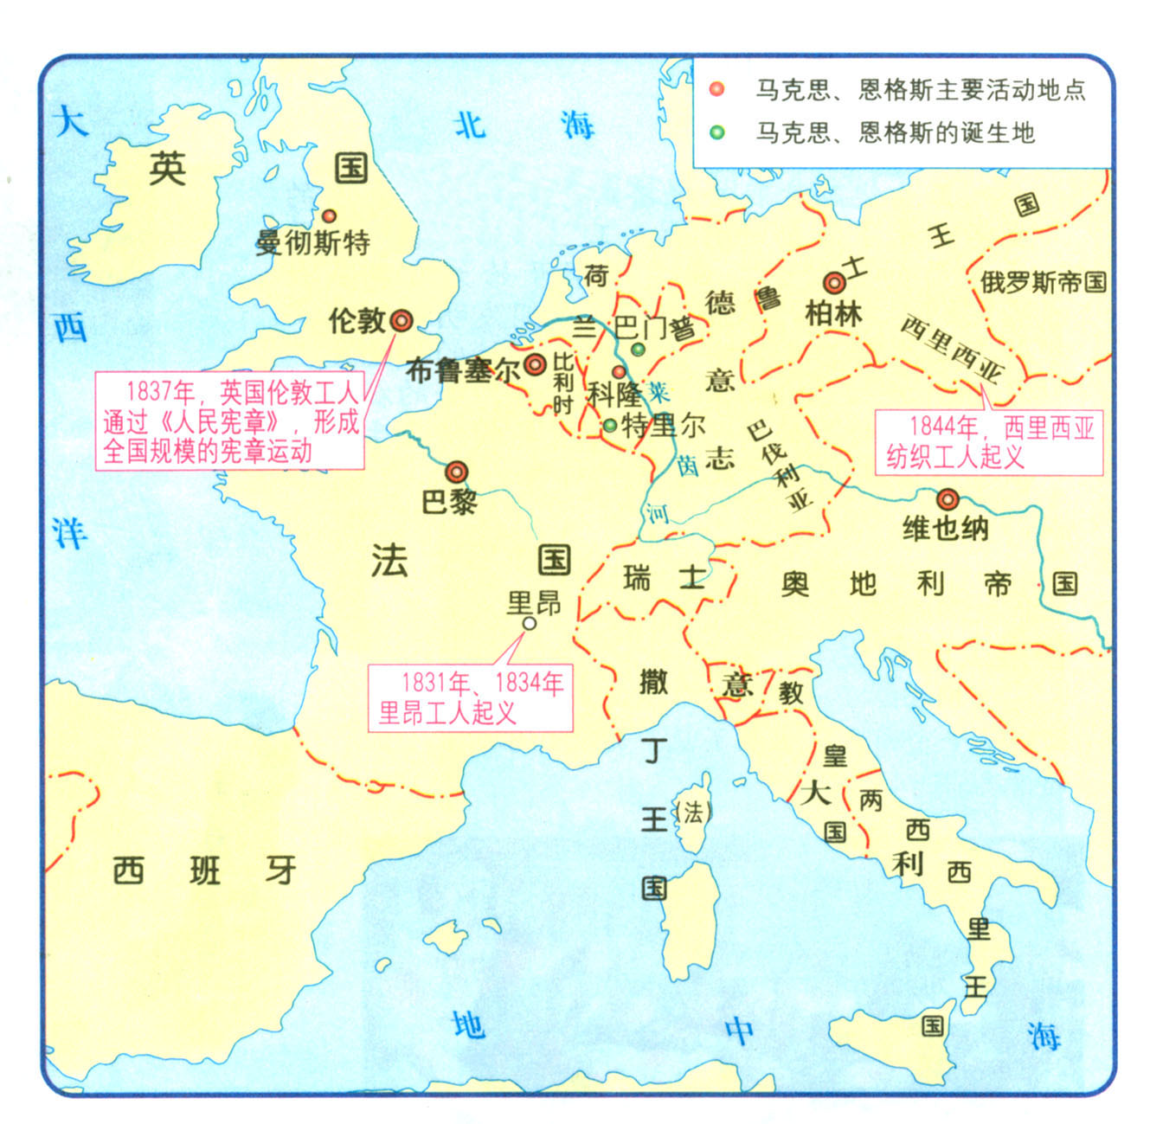
工人运动的发展
做工不能生活，毋宁战斗而死。 ——1831年法国里昂工人起义口号
尊敬的贵院就它现在的组成来说，既不是由人民选出来的，也不是由人民作主的。它只为少数人的利益服务，而对多数人的贫困、苦难和愿望置之不理。 ——1842年英国宪章运动《请愿书》
没有给面包，就要革命。 ——1844年德意志西里西亚纺织工人起义
19世纪三四十年代欧洲三大工人运动标志着工人阶级登上历史舞台，其失败表明工人运动急需科学理论做指导。

Slide 13
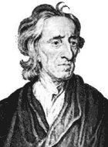
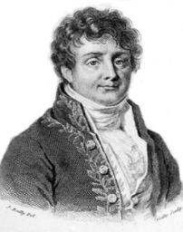
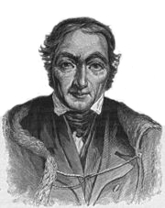
理论来源
人人劳动，没有失业
由学者实业家来管理社会
阶级调和
圣西门（法）
傅立叶（法）
创立这种制度可以用说服的方法
欧文（英）
材料二：圣西门、傅立叶、欧文等人的体系……看到了阶级的对立，以及占统治地位的社会本身中的瓦解因素的作用。但是，他们看不到无产阶级方面的任何历史主动性，看不到它所特有的任何政治运动。
——《共产党宣言》
空想社会主义者的理论为什么不能实现？马克思主义产生还有哪些理论来源？

Slide 14
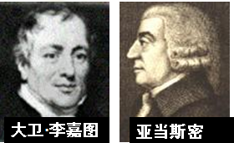
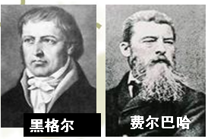
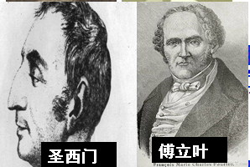
英国古典政治经济学
德意志古典哲学
欧文
英法国空想社会主义
批判吸收了19世纪人类思想的三大优秀成果。

Slide 15
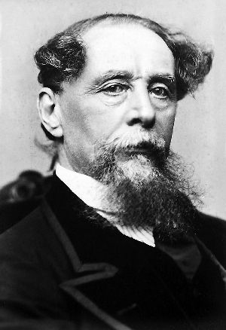
问题设计
这是一个最好的时代，
也是一个最坏的时代；
这是信仰的时代，
这是怀疑的时代；
我们面前应有尽有，
我们面前一无所有；
我们都将直上天堂，
我们都将直下地狱……
——1859年狄更斯《双城记》
查尔斯·狄更斯（1812-1870 ）
请根据小说创作的背景，任选一个角度论述狄更斯的观点。
“这个时代”是指英国工业革命时代。一方面，社会生产力大大提高;城市化进程加快;民主政治发展，世界市场初步形成。另一方面贫富分化加剧，经济危机爆发阶级对立明显，社会矛盾激化，生态环境日益破坏。

Slide 16
一个幽灵，共产主义的幽灵，在欧洲游荡。
——《共产党宣言》

Slide 17
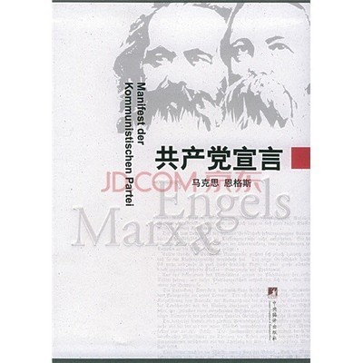
构建理想社会
目录
序言
第一章 资产者和无产者
第二章 无产者和共产党人
第三章 社会主义和共产主义的文献
第四章 共产党人对各种反对党派的态度

Slide 18
解读《共产党宣言》
材料一： 资产阶级在它不到一百年的统治中所创造的生产力，比过去一切时代创造的全部生产力还要多，还要大。
材料二：在危机期间，生产过剩的瘟疫……仿佛是工业和商业全被毁灭了……资产阶级的生产关系已经太狭窄了，再也容纳不了它本身所造成的财富了……工人变成赤贫者，贫困比人口和财富增长得还要快，资产阶级再也不能做社会的统治阶级了。
——《共产党宣言》
【设问】结合材料，归纳《共产党宣言》的主要内容。
1、用唯物史观肯定了资本主义在历史中发挥过进步作用；
2、揭示了资本主义必然灭亡、社会主义必然胜利的客观规律。

Slide 19
解读《共产党宣言》
材料三： 至今一切社会的历史都是阶级斗争的历史。
材料四：共产党人是各国工人政党中最坚决、始终起推动作用的部分……共产党人的最近目的推翻资产阶级统治，由无产阶级建立政权……工人阶级将利用自己的政治统治，一步一步地夺取资产阶级的全部资本，把一切生产工具集中到无产阶级手里，并且尽可能快地增加生产力总量。
——《共产党宣言》
【设问】结合材料，归纳《共产党宣言》的主要内容。
1、肯定了阶级斗争在人类历史中的作用
2、无产阶级要发挥政党的作用。推翻资产阶级，建立无产阶级专政。消灭私有制，发展生产力。

Slide 20
解读《共产党宣言》
【设问】结合材料，归纳《共产党宣言》的主要内容。
材料五 ：代替那存在着阶级和阶级对立的资产阶级旧社会的，将是这样一个联合体，在那里，每个人的自由发展是一切人自由发展的条件。
——《共产党宣言》
1、描绘了未来世界的蓝图，人的自由发展，全人类的解放。

Slide 21
总结《共产党宣言》
两个必然——资本主义必然灭亡，社会主义必然胜利
阶级斗争—— 无产阶级的使命
政党的重要性——根本保证
未来社会的蓝图——共产主义社会，人的全面发展
《共产党宣言》的发表标志着马克思主义的诞生，推动了国际工人运动的蓬勃发展。

Slide 22
问题设计
思考：《共产党宣言》全面系统的介绍了马克思主义吗？

Slide 23
《共产党宣言》奠定了科学社会主义的基础，马克思主义是由马克思主义哲学、马克思主义政治经济学和科学社会主义三大部分组成，是马克思、恩格斯在批判地继承和吸收人类关于自然科学、社会科学优秀成果的基础创立并在实践中不断地丰富、发展和完善的科学体系。

Slide 24
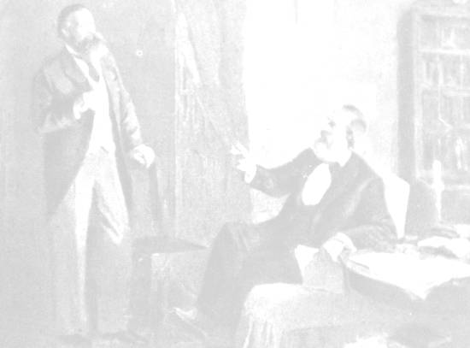
实践理想社会
哲学家们只是用不同的方式解释世界，问题在于改造世界。
——马克思

Slide 25
马克思主义的意义
马克思的实践活动与国际工人运动的发展
社会主义国家的建立
马克思主义在中国的传播与发展

Slide 26
国际工人运动的发展
1848年指导欧洲革命
巴黎公社建立
俄国十月革命
1848
1864
1917
二战后
1871
成立“第一国际”
社会主义国家的建立

Slide 27
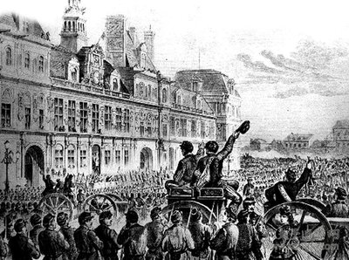
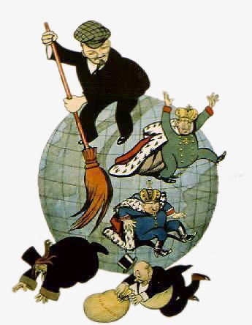
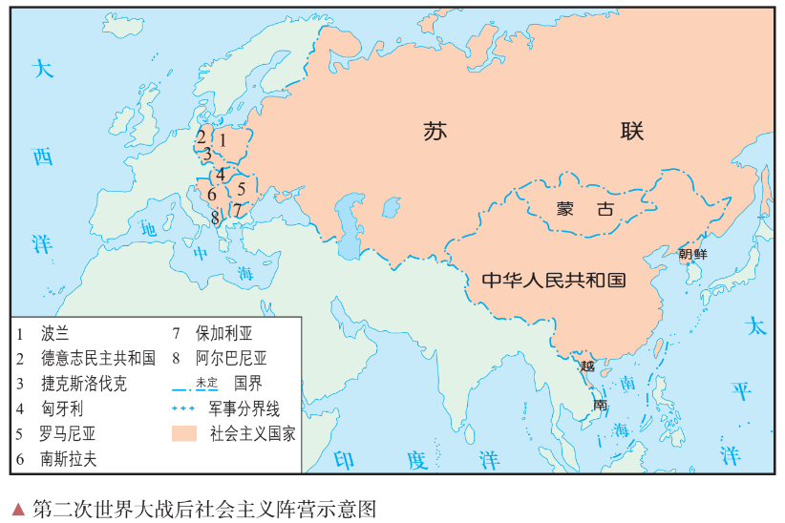
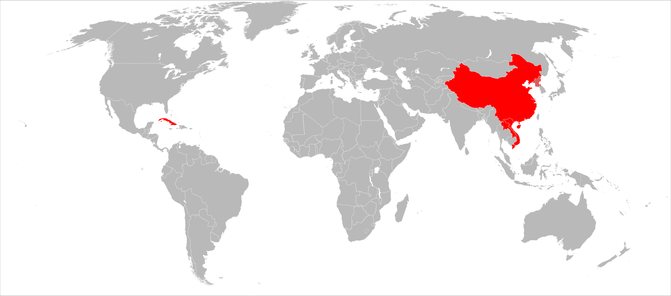
5个
13个

Slide 28
问题设计
材料：我们有同样想法的人（1848年革命失败后，新的革命高潮很快会到来）都是不对的……当时欧洲大陆经济的状况还远没有成熟到可以铲除资本主义生产方式的程度 。
──恩格斯1895年《法兰西内战》导言
请思考：巴黎公社失败的根本原因是什么？这一论断体现了马克思主义有什么特征？
缺乏必要的物质基础，当时法国的资本主义处于上升阶段，推翻资产阶级的经济基础不具备。
与时俱进，具有批判和革新精神。

Slide 29
马克思的整个世界观不是教义，而是方法。它提供的不是现成的教条，而是进一步研究的出发点和供这种研究使用的方法。
——恩格斯

Slide 30
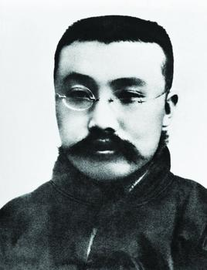
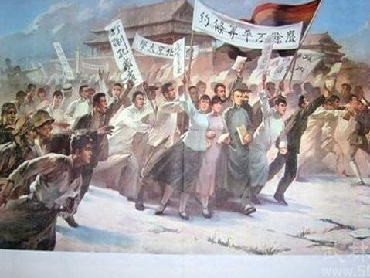

马克思主义在中国的传播
《庶民的胜利》《布尔什维主义的胜利》
——1918年1月《新青年》
《我的马克思主义观》，比较全面系统地介绍了马克思主义
——1919年《新青年》

Slide 31
材料一：马克思主义随时随地都要以当时的历史条件为转移。
—— 《共产党宣言》1872年德文版序言
材料二：20年代后期和30代前期在国际共产主义运动中和我们党内盛行的把马克思主义教条化、把共产国际决议和苏联经验神圣化的错误倾向，曾使中国革命几乎陷入绝境。
——《关于建国以来党的若干历史问题的决议》
材料三：中国革命斗争的胜利要靠中国同志了解中国情况。
——毛泽东
毛泽东思想如何发展了马克思主义？马克思主义中国化还产生了哪些理论成果？
毛泽东思想马克思主义基本原理与中国实际相结合的第一次飞跃，是中国化的马克思主义。

Slide 32
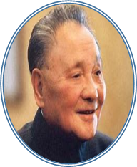
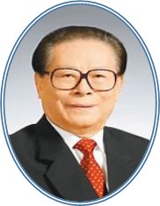
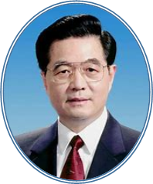
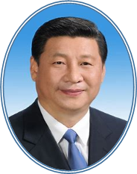

一脉相承
变的是不断完善和发展的理论体系。
不变的是实现民族复兴的伟大实践。
变的是不断开创马克思主义中国化新境界。
不变的是为人民谋幸福的如磐初心。
邓小平理论
什么是社会主义、怎样建设社会主义。
三个代表
重要思想
建设什么样的党、怎样建设党。
科学发展观
实现什么样的发展、怎样发展。
习近平新时代中国特色社会主义理论
新时代坚持和发展什么样的中国特色社会主义、怎样坚持和发展中国特色社会主义。
责任·使命

Slide 33
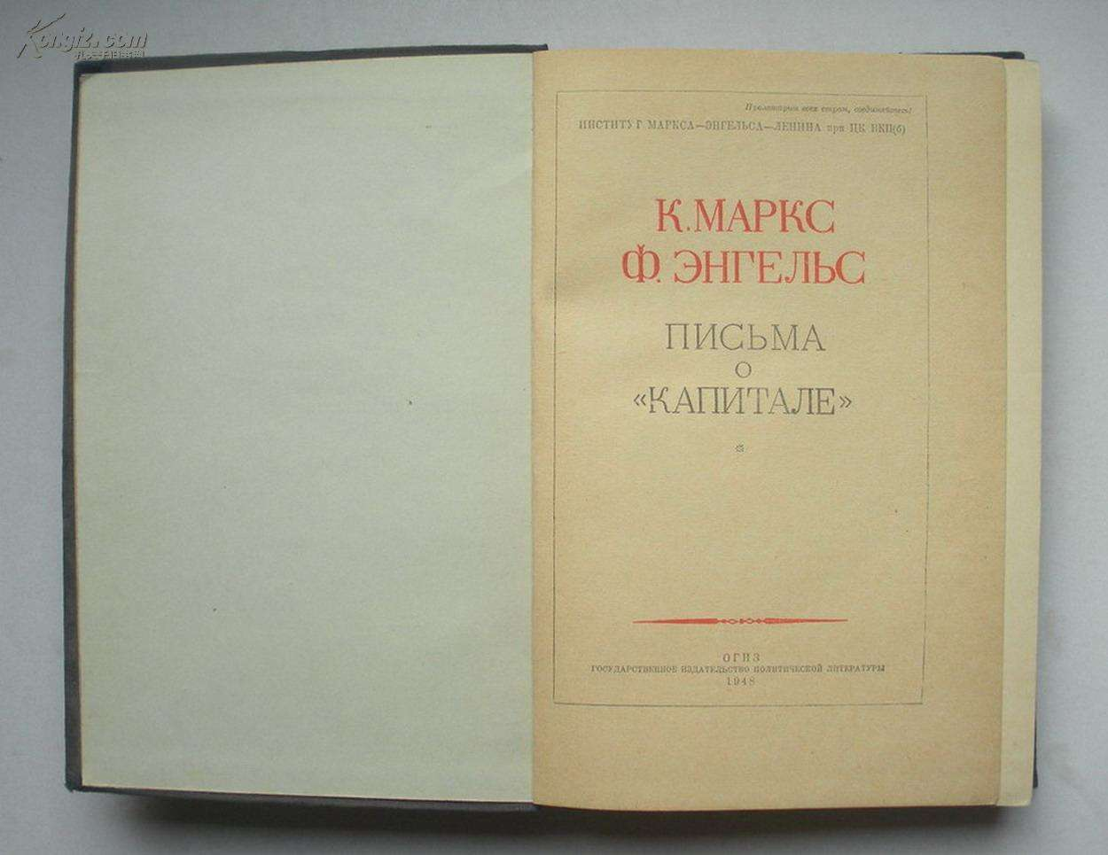
马克思主义对西方的影响
材料：虽然直到1917年十月革命，社会主义者没有赢得任何政府的控制权，但他们的批评，在说服政府革除早期工业化的弊端，为工人阶级提供保障方面起了巨大作用……19世纪80年代德国在俾斯麦的领导下，引入医疗保险、失业补偿金与养老金，为劳动大众提供社会保障。
——泰里·本特利赫伯特·齐格勒《新全球通史——文明的传承与交流》
《资本论》
促进资本主义国家缓和阶级矛盾，改善工人待遇。促进二战后资本主义国家的调整，社会福利制度的建立

Slide 34
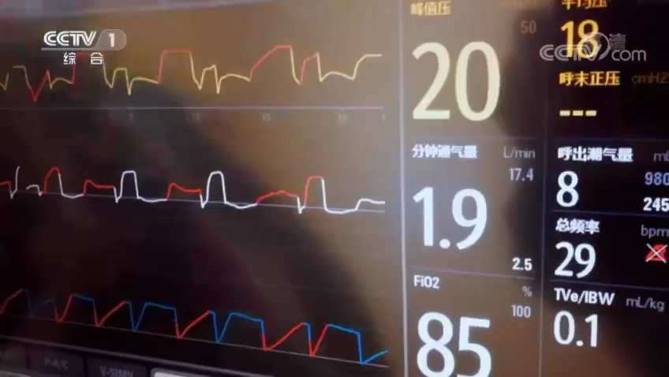


Slide 35
问题设计
材料：中国抗击疫情的举措和成效进一步说明了社会主义制度的优势。在党中央的统一领导下，举全国之力予以支援，29个省市和新疆生产建设兵团、军队等调配了330多支医疗队，41600多名医务人员到了湖北。迅速开设了火神山、雷神山等医院，并组织了19个省市的资源调配。
——复旦大学教授顾海良
针对当代世界存在的问题，说明马克思主义对当代社会的价值？
关注每个人的自由发展，发挥政党的作用，促进生产力的发展。

Slide 36
马克思主义是最先进的理论体系。无论社会主义国家还是资本主义的国家都可以借鉴。
--习近平《在纪念马克思诞辰200周年大会上的讲话》

Slide 37
马克思主义永远在路上，路在何方？唯有复兴。

Slide 38

谢 谢 ！

